Slide 1



Slide 2
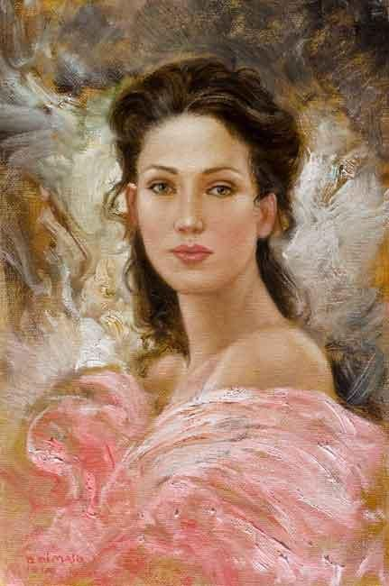


Slide 3
Fantasias do Poeta
Luiza Luz Senis

Slide 4

Preferi confessar a mim fantasias
que estavam muito bem guardadas.
Vou abrir a caixa de pandora que
está do lado de fora de mim.

Slide 5


Slide 6
E ouvir a voz do coração no quesito
sedução, serei capaz de te envolver
num que de magia, ter a madrugada
para te enlouquecer sem medo .

Slide 7
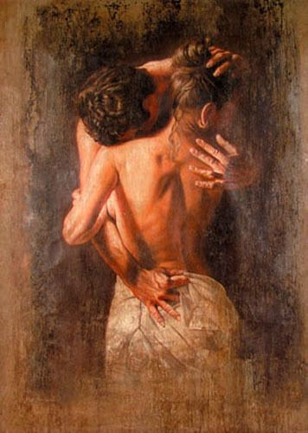

Slide 8
O tempo iria conspirar,
os ponteiros do relógio não
te mostraram a hora,
nem pense em ir embora, entregue aos
cuidados do amor sem nenhum pudor.

Slide 9


Slide 10
Aventuras que nem a mim confesso
A poesia interagindo com todo esse
querer, louca por você e sem limites
p'ra fazer este sonho acontecer.

Slide 11
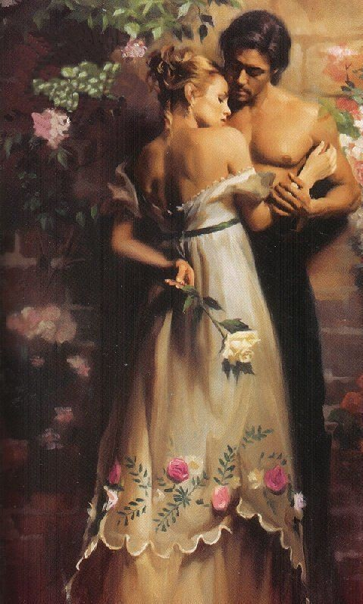

Slide 12

Luiza Senis
Cléo Menegatt

Slide 13
Imagens: Internet e Acervo Pessoal
Texto: Luiza Luz Senis(Direitos autorais Preservados)
Música: A Time for us-Francis Goia
www.pinterest.com/cleonicemenegat/vídeos
www.sergrasan.com/cleoslides
Canal no Youtube:
https://www.youtube.com/channel/UCOqGbdkljrk4Oo-W1JKI0MA/videos?view_as=subscriber
Criação, Formatação e Edição:
Cléo Menegatt
cmenegatt2016@gmail.com

